Slide 2
SAYILARLA
BAŞKENT ÜNİVERSİTESİ
25.11.2020

Slide 3
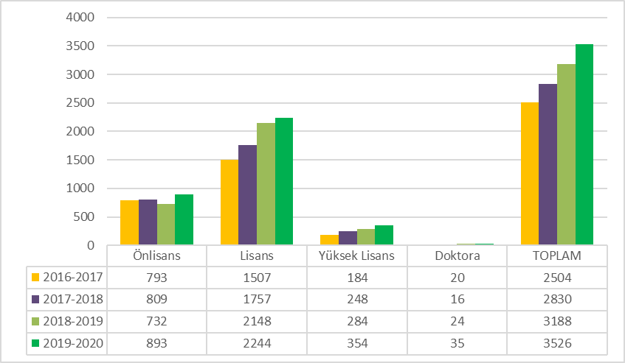
MEZUNLAR (SON 4 YIL)

Slide 4
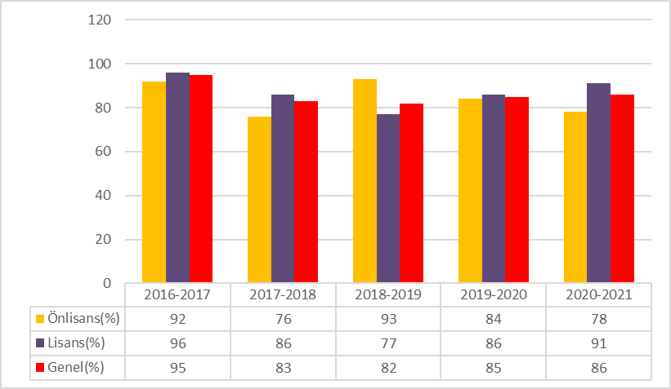
YILLARA GÖRE DOLULUK ORANLARI (YKS)

Slide 5
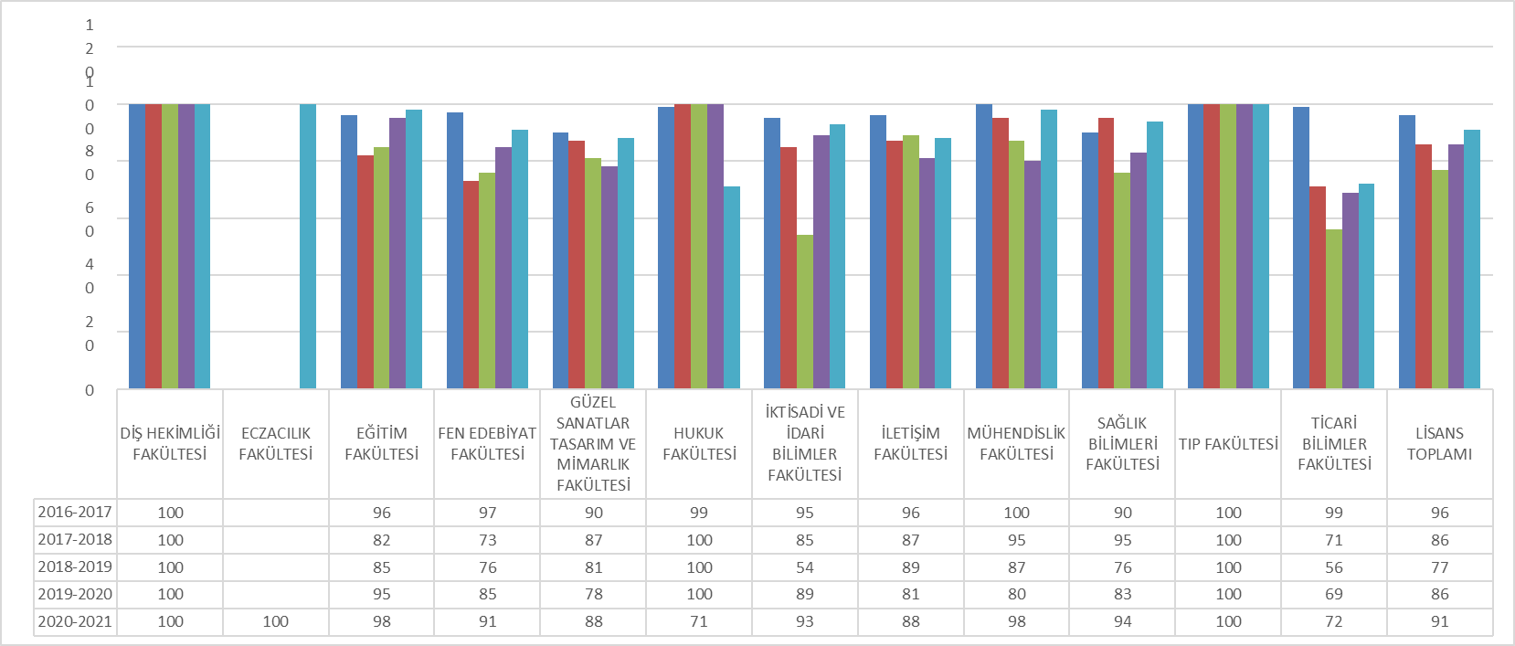
FAKÜLTELERİN YILLARA GÖRE DOLULUK ORANLARI

Slide 6
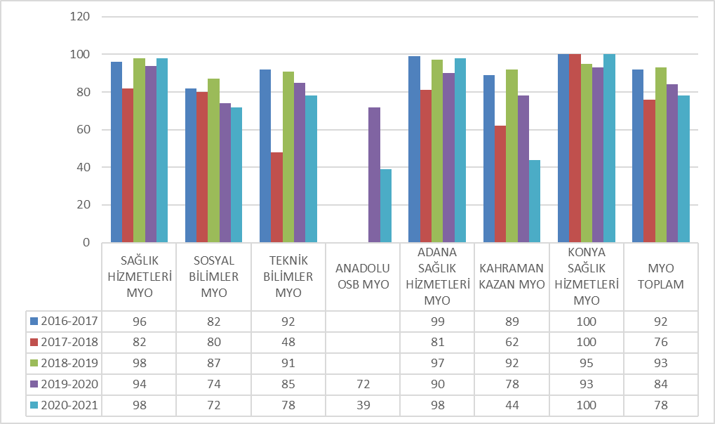
MESLEK YÜKSEK OKULLARININ YILLARA GÖRE DOLULUK ORANLARI

Slide 7
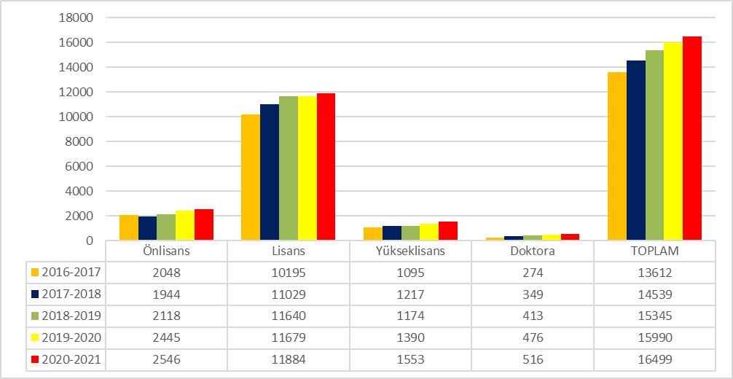
YILLARA GÖRE ÖĞRENCİ SAYILARI

Slide 8
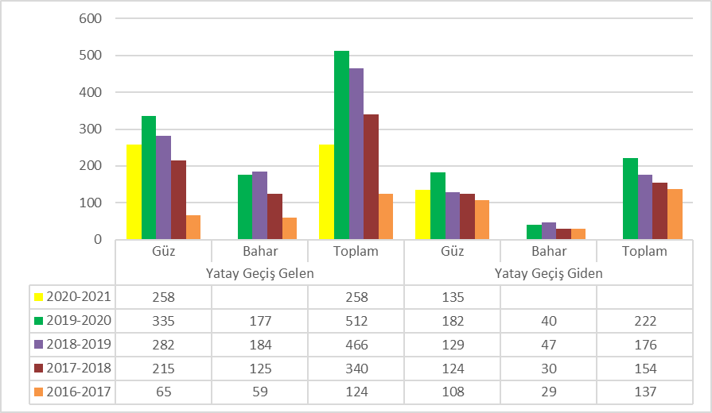
YILLARA GÖRE YATAY GEÇİŞLE GELEN-GİDEN ÖĞRENCİ SAYILARI

Slide 9
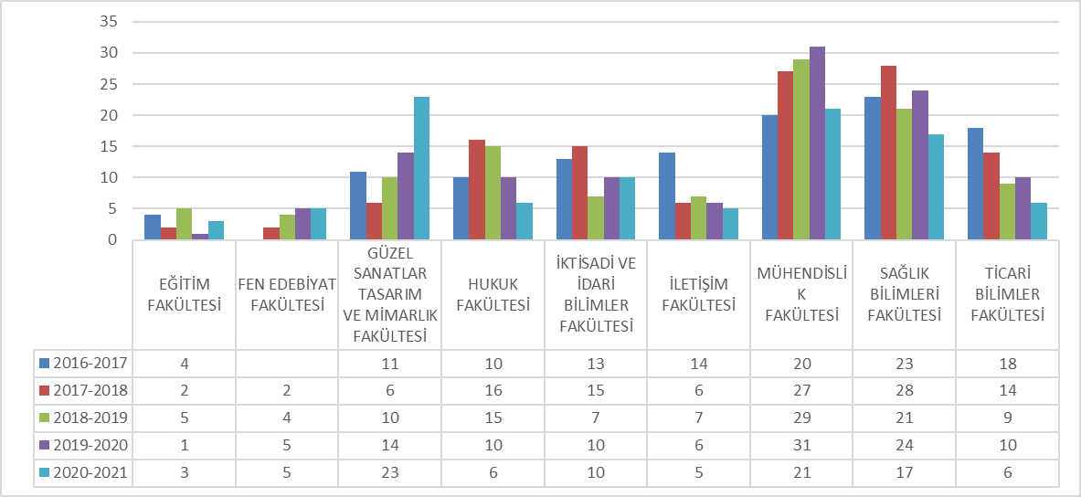
YILLARA GÖRE DİKEY GEÇİŞLE GELEN ÖĞRENCİ SAYILARI

Slide 10
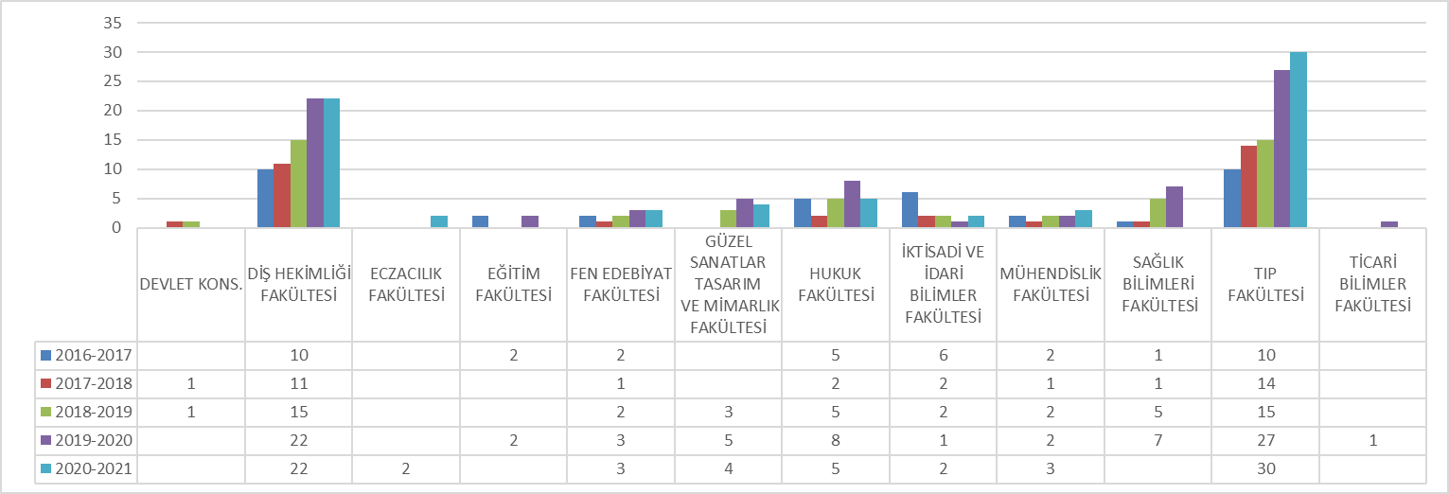
YILLARA GÖRE YÖS SAYILARI (LİSANS)

Slide 11
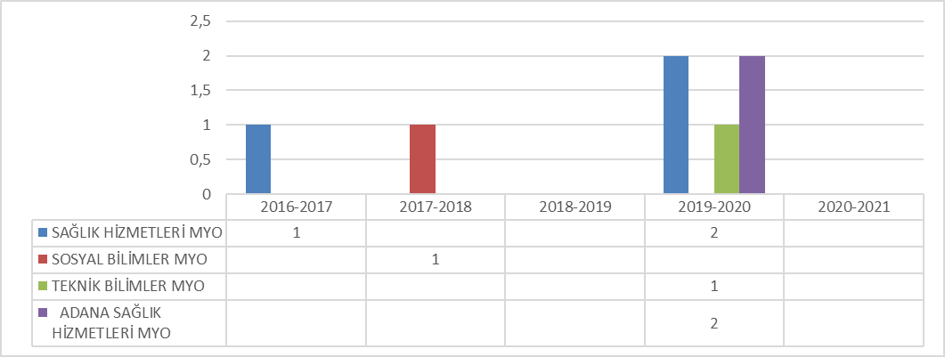
YILLARA GÖRE YÖS SAYILARI (ÖNLİSANS)

Slide 12
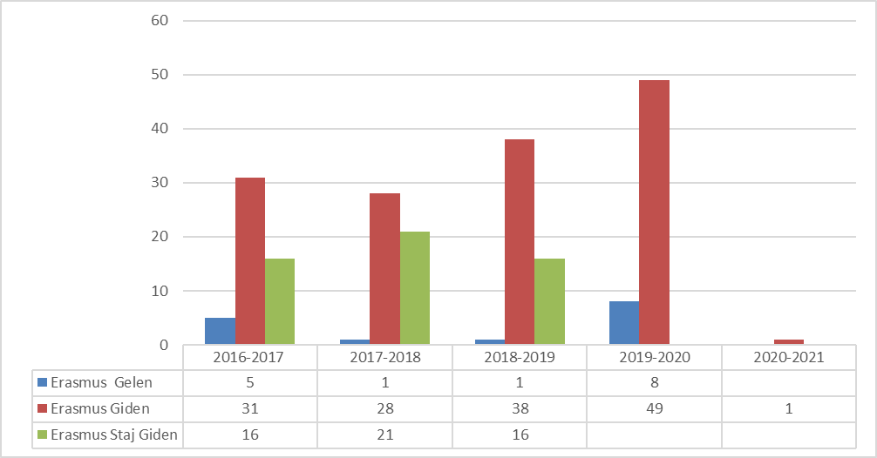
YILLARA GÖRE ERASMUS GELEN-GİDEN ÖĞRENCİ SAYILARI

Slide 13
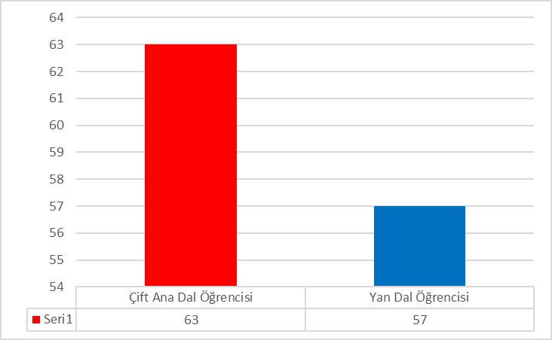
ÇİFT ANADAL - YANDAL ÖĞRENCİ SAYISI (2020-2021 GÜZ YARIYILI)

Slide 14
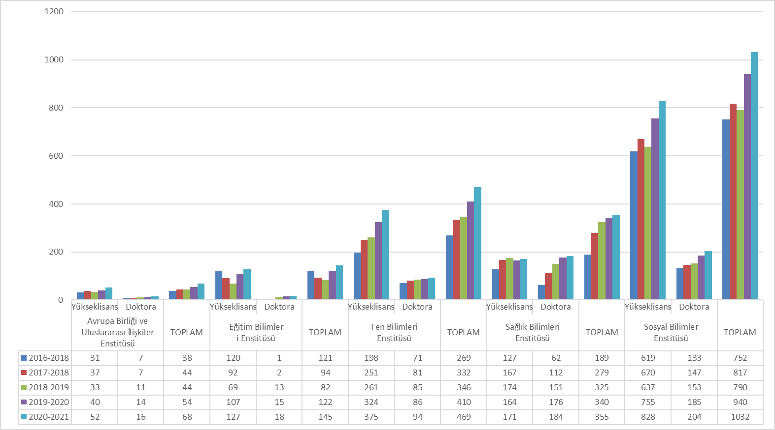
YILLARA GÖRE ENSTİTÜ ÖĞRENCİ SAYILARI

Slide 15
YILLARA GÖRE LİSANSÜSTÜ TOPLAM ÖĞRENCİ SAYILARI

Slide 16
BAŞKENT ÜNİVERSİTESİ
ÖĞRENCİ İŞLERİ DAİRE BAŞKANLIĞI
25.11.2020

